Slide 1
Statusbericht am 05. Mai 2015

Slide 2


Slide 3
Desktopapplikation
Richtlinien für barrierefreie Anwendung
Darstellung ist nicht von Browser abhängig
Einbindung der Datenbank relativ einfach

Slide 4
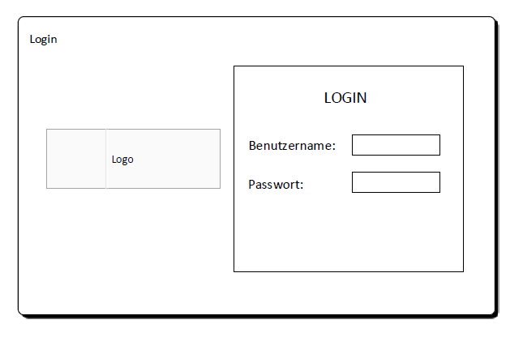
Login

Slide 5
Anwendungsfälle
Personenverwaltung
Monatsabrechnung
Erfolgsrechnung
Statistik

Slide 6
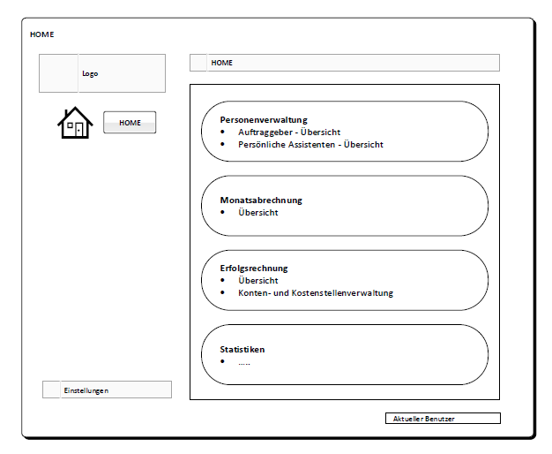

Slide 7
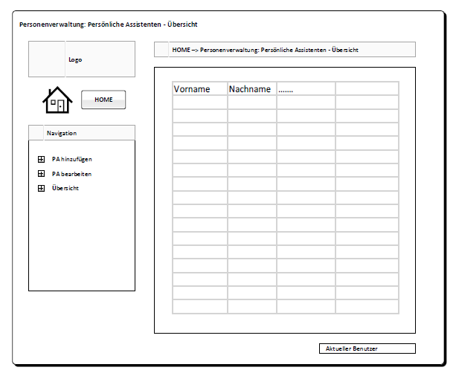

Slide 8
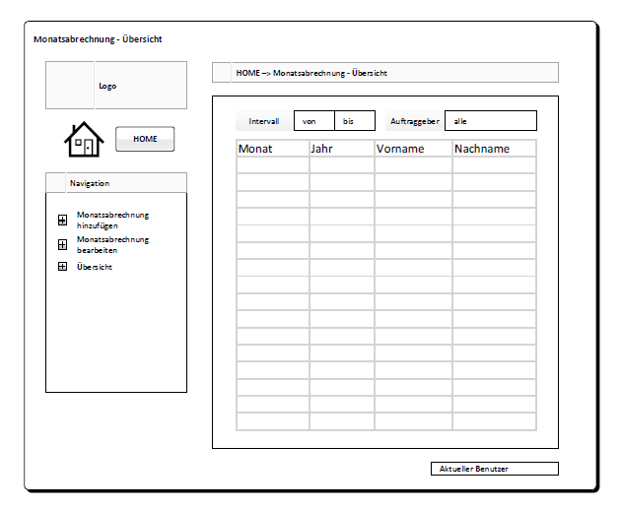

Slide 9
